Slide 1
Технологии развития интеллектуальных способностей детей дошкольного возраста
Выполнила:
Сырчикова Марина Гурьевна

Slide 2
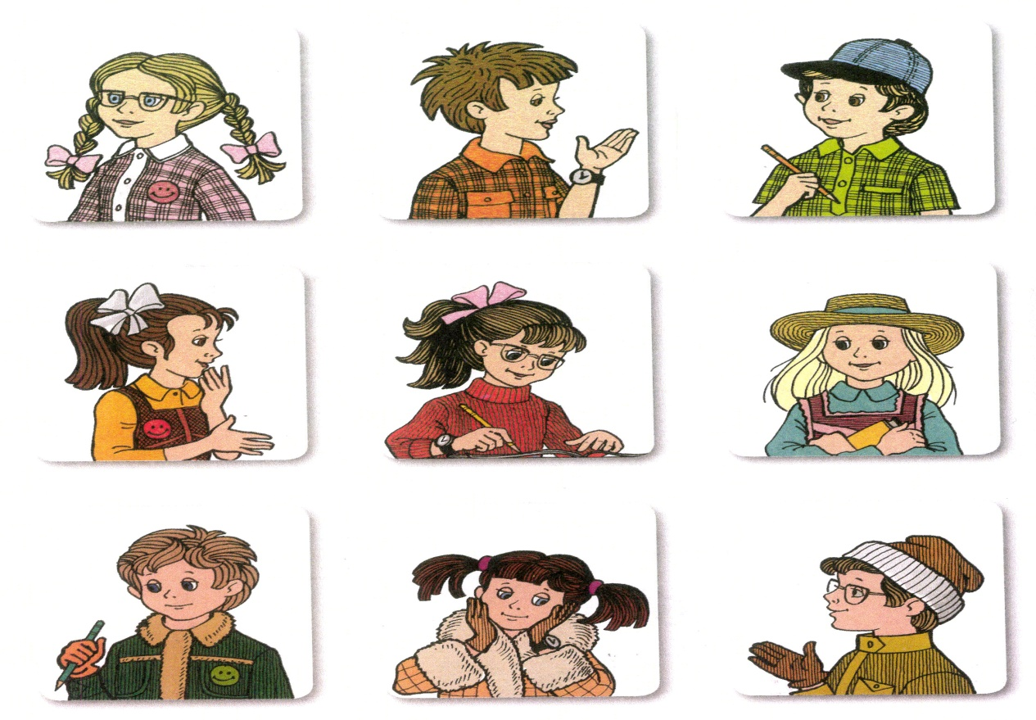
ЛОГИЧЕСКИЙ КВАДРАТ
ЦЕЛЬ:
РАЗВИВАТЬ ВНИМАНИЕ, УМЕНИЕ СРАВНИВАТЬ, СОПОСТАВЛЯТЬ, АНАЛИЗИРОВАТЬ, ОРИЕНТИРОВАТЬСЯ НА ЛИСТЕ: ЗНАТЬ РАСПОЛОЖЕНИЕ РЯДА, СТОЛБЦА, ДИАГОНАЛИ.
ИНСТРУКЦИЯ:
У НАРИСОВАННЫХ ЗДЕСЬ ДЕТЕЙ В КАЖДОМ РЯДУ, СТОЛБЦЕ И ПО ОБЕИМ ДИАГОНАЛЯМ ЕСТЬ ЧТО-ТО ОБЩЕЕ. ПОПРОБУЙ РАЗГАДАТЬ СЕКРЕТЫ ВСЕХ РЯДОВ, СТОЛБЦОВ, ДИАГОНАЛЕЙ.

Slide 3
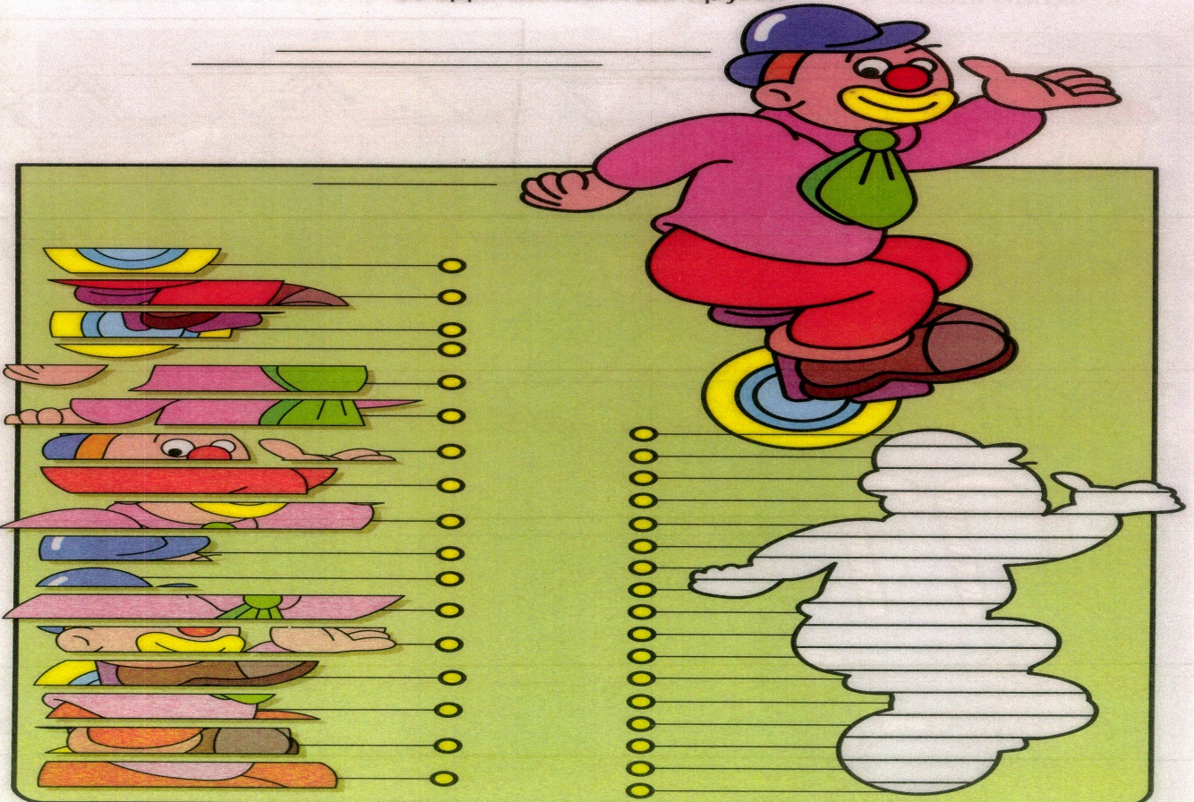
КЛОУН НА КОЛЕСЕ
ЦЕЛЬ:
РАЗВИВАТЬ НАГЛЯДНО-ОБРАЗНОЕ МЫШЛЕНИЕ, УМЕНИЕ СОПОСТАВЛЯТЬ, АНАЛИЗИРОВАТЬ, СОСТАВЛЯТЬ ИЗ ЧАСТЕЙ ЦЕЛОЕ ИЗОБРАЖЕНИЕ.
ИНСТРУКЦИЯ:
РАЗМЕСТИ КАРТИНКИ В ПРАВИЛЬНОМ ПОРЯДКЕ, СОЕДИНЯЯ ЖЕЛТЫЕ КРУГИ.

Slide 4
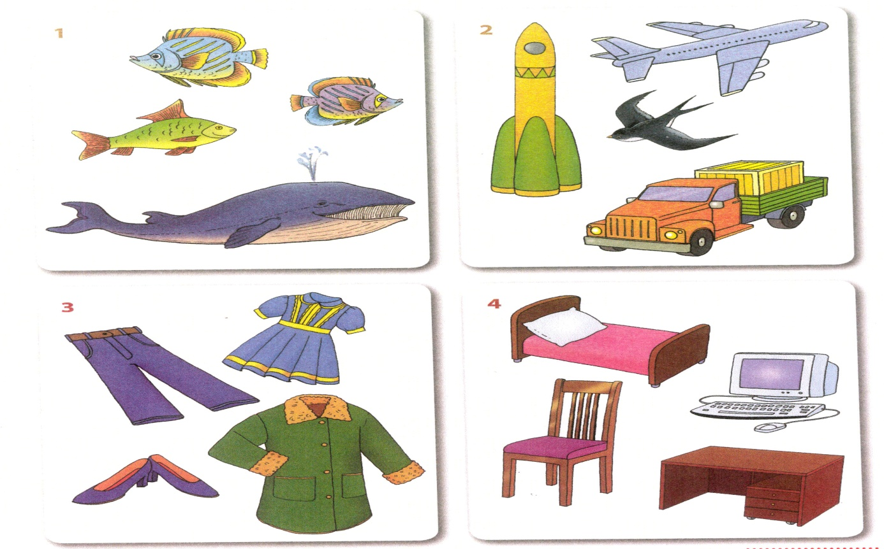
ЧЕТВЕРТЫЙ ЛИШНИЙ
ЦЕЛЬ:
РАЗВИВАТЬ УМЕНИЕ РАССУЖДАТЬ, ДЕЛАТЬ ВЫВОД, ОБОЗНАЧАТЬ СВОЙСТВО КЛАССИФИЦИРУЕМЫХ ПРЕДМЕТОВ.
ИНСТРУКЦИЯ:
В КАЖДОЙ ГРУППЕ НАЙДИ И НАЗОВИ ЛИШНИЙ ПРЕДМЕТ И ОБЪЯСНИ ПОЧЕМУ ИМЕННО ОН ЛИШНИЙ, ОБРАТИ ВНИМАНИЕ, ВО ВСЕХ ЭТИХ ЗАДАНИЯХ КАК МИНИМУМ ПО ДВА ВАРИАНТА ОТВЕТА.

Slide 5
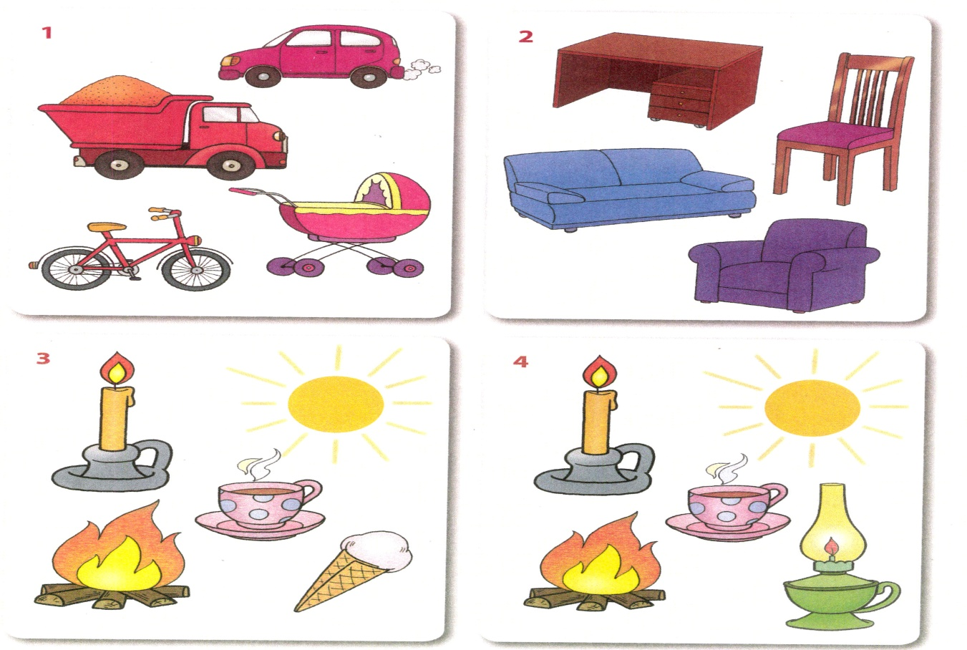
ЧЕТВЕРТЫЙ ЛИШНИЙ
ЦЕЛЬ:
РАЗВИВАТЬ НАГЛЯДНО-ОБРАЗНОЕ МЫШЛЕНИЕ. УМЕНИЕ РАССУЖДАТЬ, ДЕЛАТЬ ВЫВОД.
ИНСТРУКЦИЯ:
В КАЖДОЙ ГРУППЕ НАЙДИ И НАЗОВИ ЛИШНИЙ ПРЕДМЕТ. ОБЪЯСНИ, ПОЧЕМУ ИМЕННО ОН ЛИШНИЙ. НАЗОВИ ДЛЯ КАЖДОЙ ГРУППЫ ОБЩИЙ ПРИЗНАК ОСТАВШИХСЯ ПРЕДМЕТОВ.

Slide 6
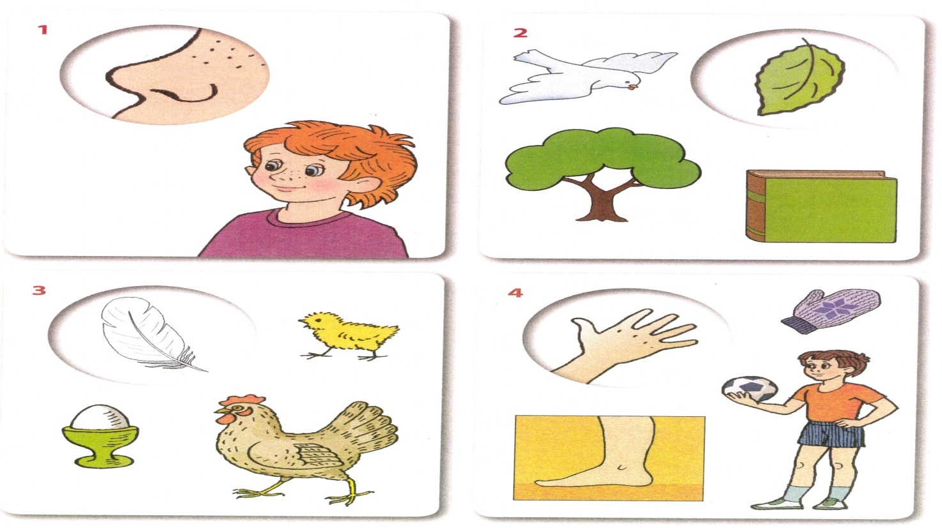
НАЙДИ ЛОГИЧЕСКУЮ ПАРУ
ЦЕЛЬ:
РАЗВИВАТЬ УМЕНИЕ УСТАНАВЛИВАТЬ ЛОГИЧЕСКУЮ СВЯЗЬ МЕЖДУ ПРЕДМЕТАМИ, РАССУЖДАТЬ.
ИНСТРУКЦИЯ:
РАССКАЖИ, КАКАЯ СВЯЗЬ МЕЖДУ ПРЕДМЕТАМИ В ОКОШКАХ. ОБЪЯСНИ СВОЙ ВЫБОР.

Slide 7
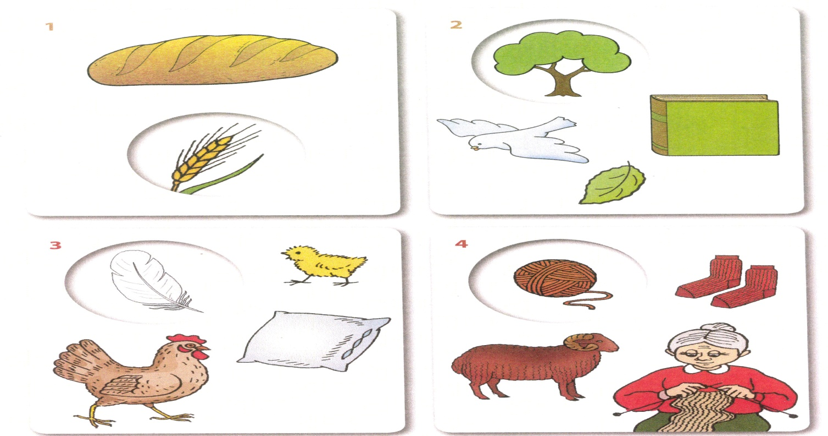
НАЙДИ ЛОГИЧЕСКУЮ ПАРУ
ЦЕЛЬ:
РАЗВИВАТЬ УМЕНИЕ УСТАНАВЛИВАТЬ ЛОГИЧЕСКУЮ СВЯЗЬ МЕЖДУ ПРЕДМЕТАМИ, РАССУЖДАТЬ.
ИНСТРУКЦИЯ:
РАССКАЖИ, КАКАЯ СВЯЗЬ МЕЖДУ ПРЕДМЕТАМИ В ОКОШКАХ. ОБЪЯСНИ СВОЙ ВЫБОР.

Slide 8
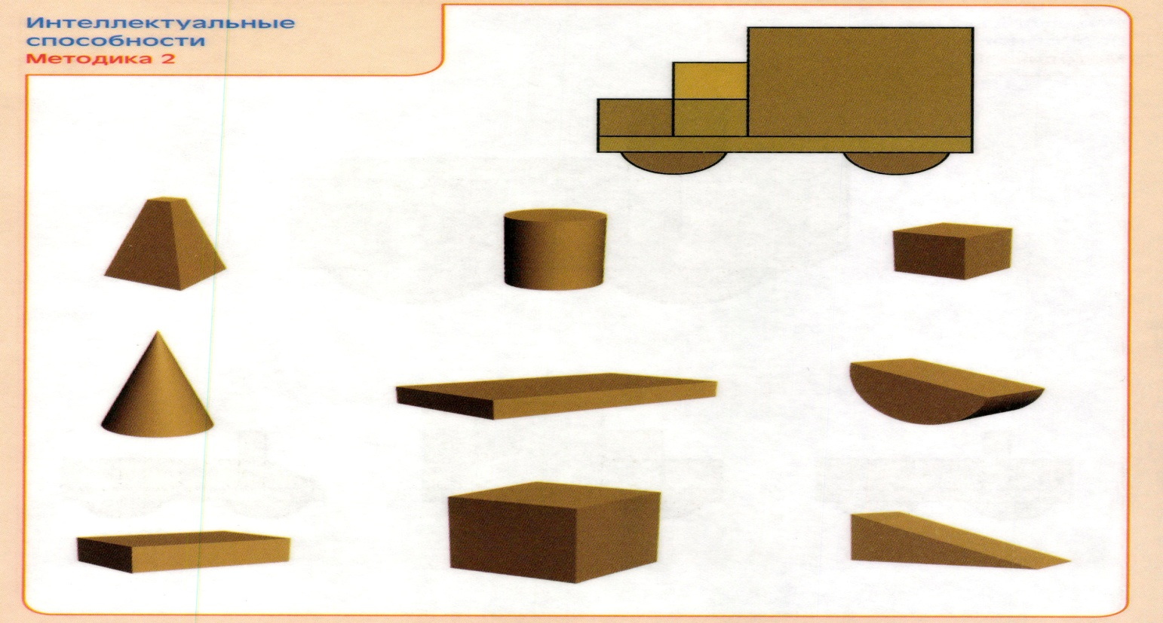
КУЗОВ, КОЛЕСА
ЦЕЛЬ:
РАЗВИВАТЬ УМЕНИЕ ВЫБИРАТЬ СРЕДИ НЕСКОЛЬКИХ СХЕМ ОДНУ, СООТВЕТСТВУЮЩУЮ РЕАЛЬНОМУ ИЗОБРАЖЕНИЮ ПРЕДМЕТА; СОВЕРШЕНСТВОВАТЬ УМЕНИЕ ВЫДЕЛЯТЬ В ПРЕДМЕТЕ ИЛИ ЕГО ИЗОБРАЖЕНИИ СТРУКТУРНЫЕ КОМПОНЕНТЫ.
ИНСТРУКЦИЯ:
РАССМОТРИ МАШИНУ В ВЕРХНЕЙ ЧАСТИ ЛИСТА И РИСУНКИ ПОД НЕЙ. ОТМЕТЬ КРЕСТИКОМ ТУ МАШИНУ, КОТОРАЯ БОЛЬШЕ ВСЕГО ПОХОЖА НА МАШИНУ, НАРИСОВАННУЮ В ВЕРХНЕЙ ЧАСТИ ЛИСТА.

Slide 9
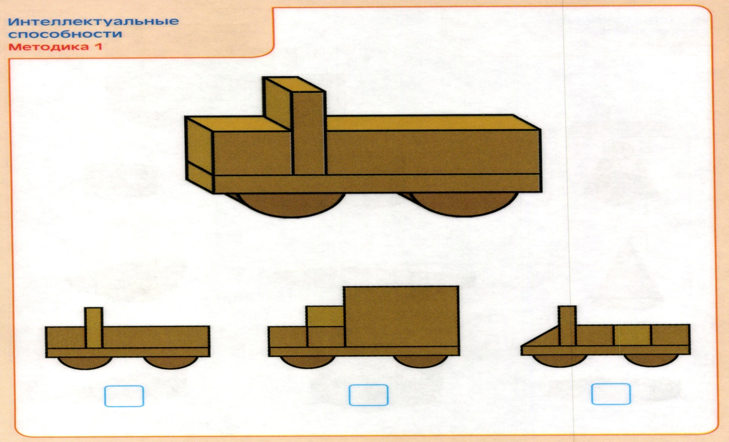
МАШИНА
ЦЕЛЬ:
РАЗВИВАТЬ СПОСОБНОСТЬ АНАЛИЗИРОВАТЬ ОБЩУЮ КОНФИГУРАЦИЮ ПРЕДМЕТА, ДЕЛИТЬ ЕГО НА СОСТАВЛЯЮЩИЕ ЧАСТИ И ПРАВИЛЬНО ПОДБИРАТЬ ДЕТАЛИ, РАЗЛИЧАТЬ И НАЗЫВАТЬ КУБ, ПОЛУКУБ, ПОЛУЦИЛИНДР.
ИНСТРУКЦИЯ:
РАССМОТРИ МАШИНУ, ОТМЕТЬ КРЕСТИКОМ ТЕ ДЕТАЛИ, КОТОРЫЕ НЕОБХОДИМЫ ДЛЯ ЕЕ ПОСТРОЙКИ.

Slide 10
СПАСИБО ЗА ВНИМАНИЕ!

